Slide 1


Slide 2
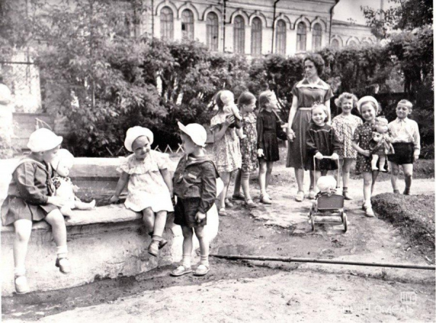

Slide 3


Slide 4
80 лет со дня Великой победы
Долгосрочный проект «80 лет Великой Победы»
Автор: Хань Елена Сергеевна
г. Орск 2025 г.
Муниципальное дошкольное образовательное учреждение "Детский сад № 12 "Журавушка" комбинированного вида г.Орска"

Slide 5
Цель: Воспитание патриотизма, донести до детей историю о ВОВ.
В настоящее время взрослые в разговорах со своими детьми редко касаются темы Великой Отечественной войны, либо вообще ее не затрагивают. В итоге дети дошкольного возраста почти ничего не знают о ВОВ, о героях, о подвигах, о силе духа нашего народа. Дети даже не
догадываются, какой ценой досталась нашей стране Великая Победа. Мы, педагоги, просто обязаны донести до детей кусочек истории военных лет,
чтоб не терялась связь поколений, чтоб мы берегли и ценили мир. Патриотическое воспитание детей является одной из основных задач

Slide 6
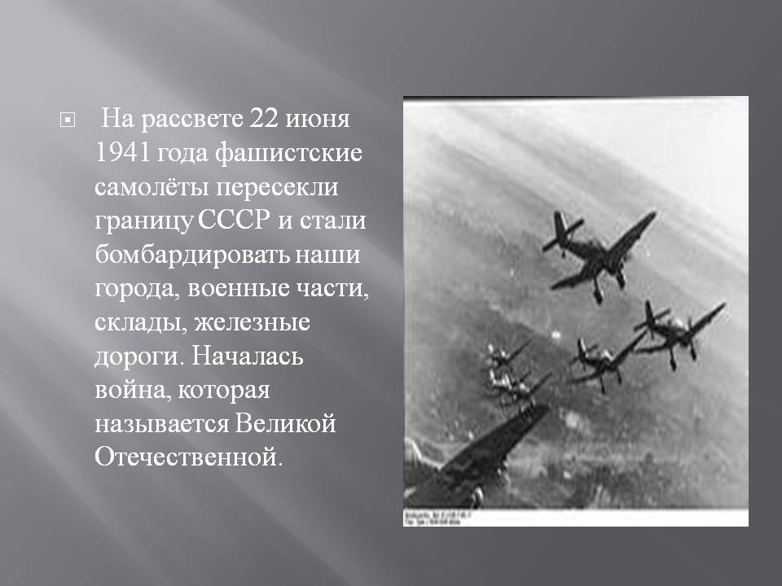

Slide 7
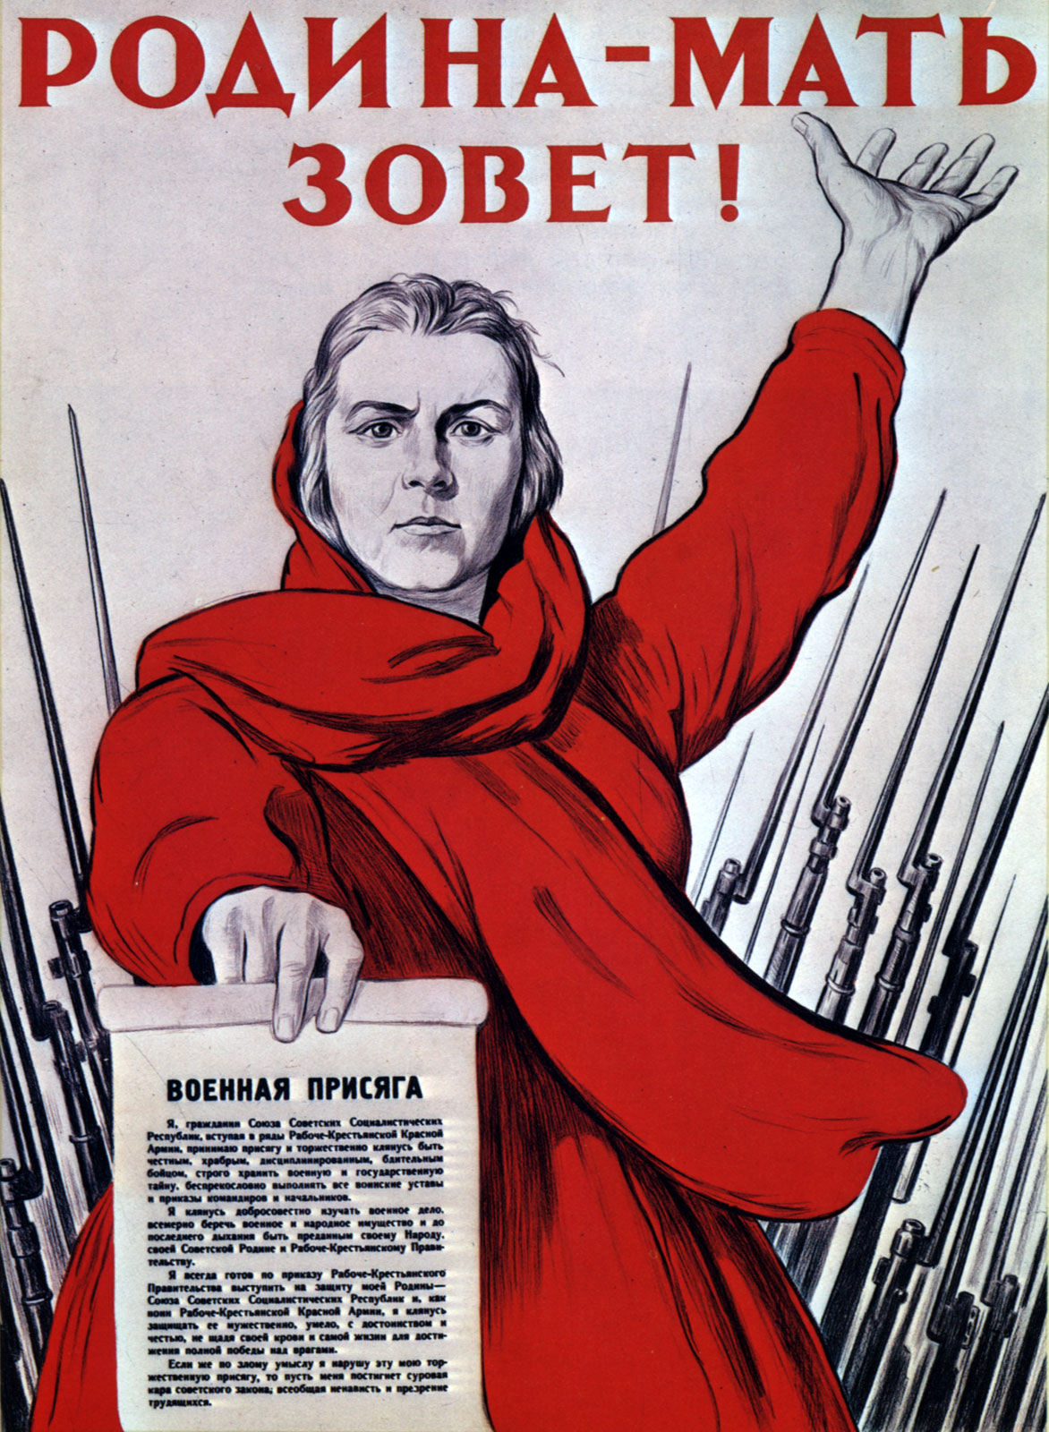
Чувство любви к Родине – это одно из самых сильных чувств. Без него человек не ощущает своих корней, не знает истории своего народа.
Принимая участие в этом проекте, очень важно донести до ребенка – чувство личной ответственности за свою Родину и ее будущее. Пробудить в детях
любовь к родной земле, формируя такие черты характера, которые помогут стать достойным человеком и гражданином своей страны.
Необходимо знакомить детей с подвигом советских солдат, формировать чувство гордости за свой народ и его боевые заслуги, уважение к защитникам
Отечества, ветеранам Великой Отечественной войны.

Slide 8
Гипотеза:
Часто родители уделяют недостаточное внимание к празднику — День Победы. У детей нет знаний о Великой Отечественной Войне, о
существовании праздника в России – День Победы. Поэтому необходимо не только рассказать детям о Дне Победы, но и обогащать словарный запас
детей.

Slide 9
Тип проекта: позновательно- игровой, творческий
Вид проекта: групповой
Участники проекта: дети группы раннего возраста, воспитатели, родители.
Цели и задачи проекта
1. Цель проекта: Формирование нравственных ценностей.
2. Задачи проекта:
Воспитывать нравственно-патриотические чувства у детей через расширение общего кругозора.
Формировать элементарные знания о событиях Великой Отечественной войны на основе ярких представлений, доступных детям.
Формировать уважение к защитникам Родины, гордость за русский народ любовь к Родине.
Способствовать развитию совместной деятельности ребенка и его родителей в процессе ознакомления с историей Великой Отечественной

Slide 10
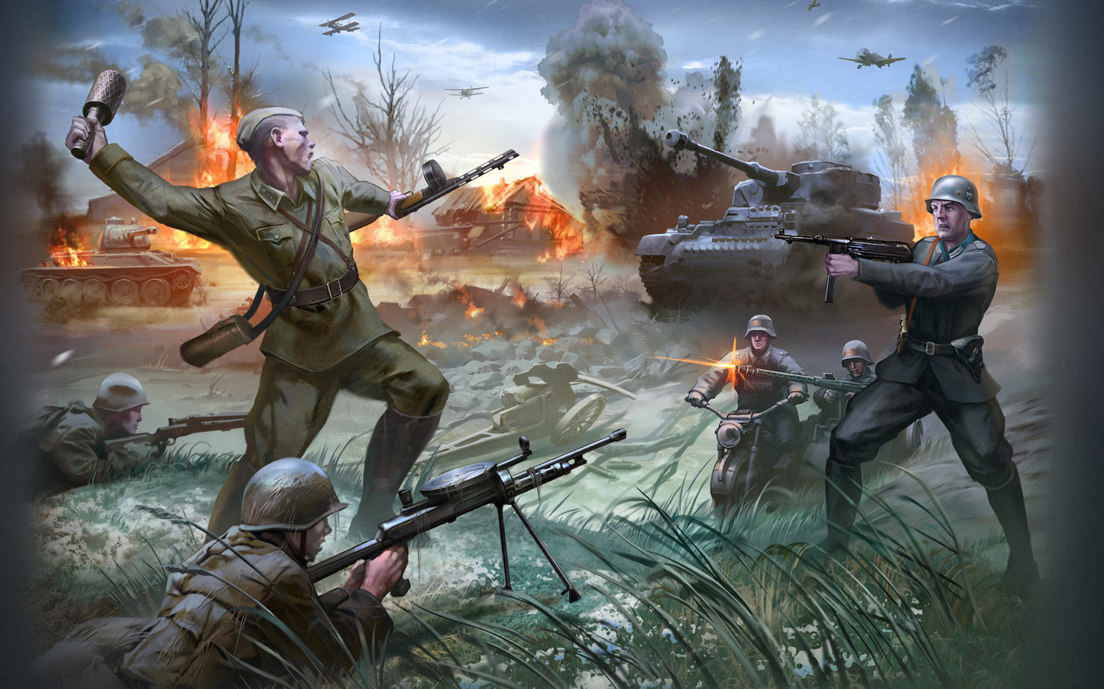

Slide 11


Slide 12
Ожидаемые результаты:
1.Заинтересованность детей темой «80 лет Победы», проявление их познавательной активности.
2.Дети самостоятельно проявляют инициативу: рассматривают иллюстрации, участвуют в беседах, задают вопросы; проявляют творчество и детальность в работе.
3. С удовольствием рисуют, играют.
4. Участие в совместной деятельности родителей.
5. Обогащение словарного запаса детей.
4. Содержание проекта

Slide 13
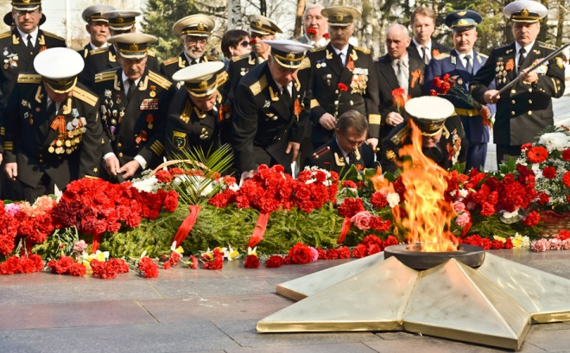
Подготовительный этап
Определение цели и задач проекта.
Составление плана основного этапа проектирования.
Работа с методическим материалом, детской литературой, иллюстраций по данной теме.

Slide 14
Основной этап
Проведение с детьми бесед: «День Победы!», «Георгиевская ленточка», «Ветераны Победы», «Памятные места», «Военная техника».
Рассматривание материала по теме «День Победы», открыток «Города герои», иллюстраций и альбомов «Великая Отечественная война», картинок «Военные профессии», «Военная техника».
Просмотр презентации «Великая Отечественная война»
Чтение и обсуждение рассказов о Великой Отечественной войне

Slide 15
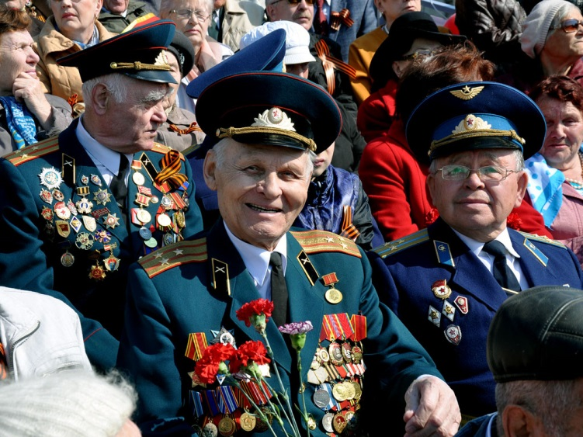
Заключительный этап
Оформление стенгазеты «Спасибо деду за Победу»
- Организация акции «Георгиевская ленточка»
- Организация акции «Мы помним ветеранов» (поездка к ветерану)
- Шествие в колонне «Бессмертный полк»

Slide 16
Работа с родителями
1.Помощь родителей в оформлении стенгазеты «Спасибо деду за
Победу».
2. Привлечение родителей к организации акции «Георгиевская ленточка»
3. Привлечение родителей к организации акции «Мы помним ветеранов»
4. Папка-передвижка «День Победы»
5. Консультация «Как рассказать детям о войне»
6. Привлечение родителей в шествии колонны «Бессмертный полк»

Slide 17
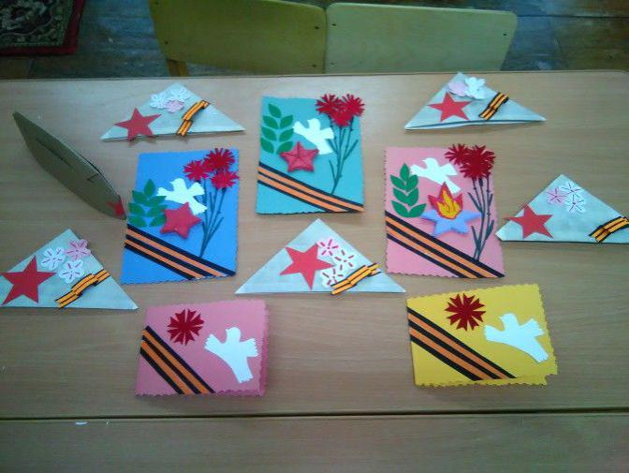

Slide 18
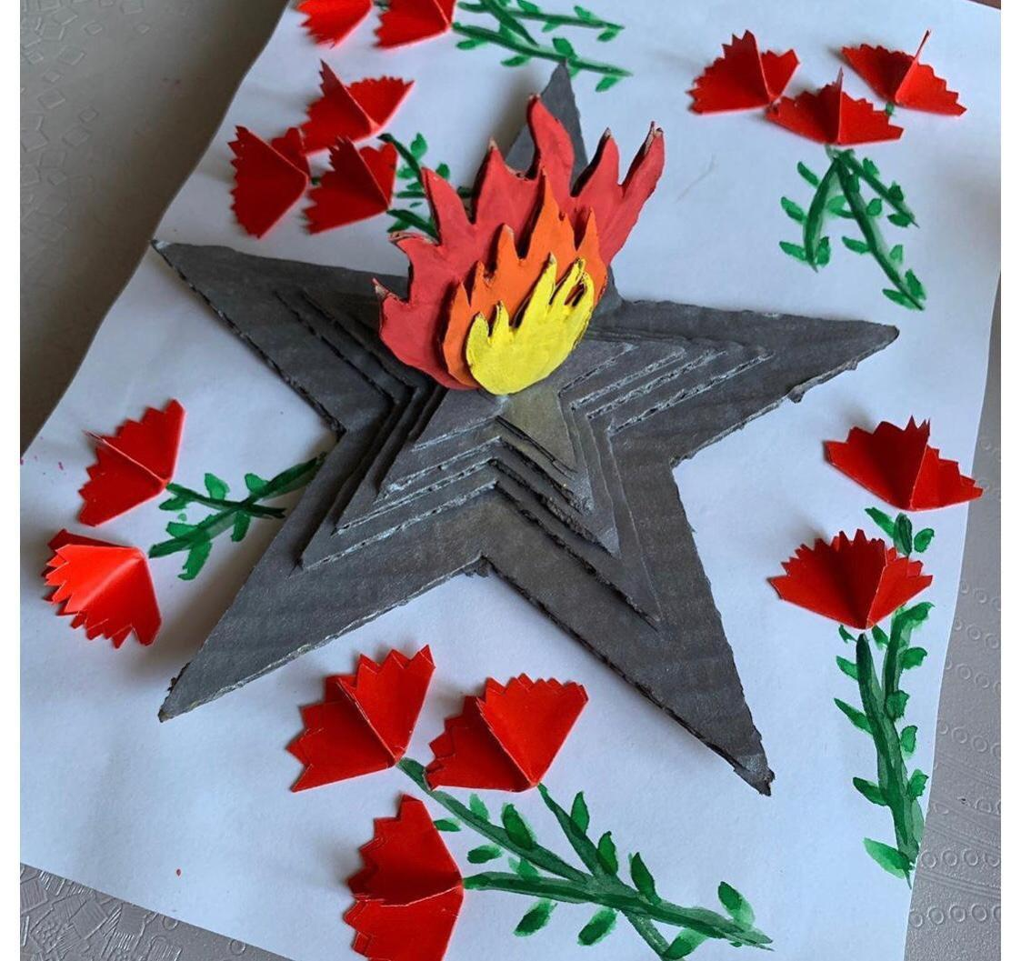

Slide 19
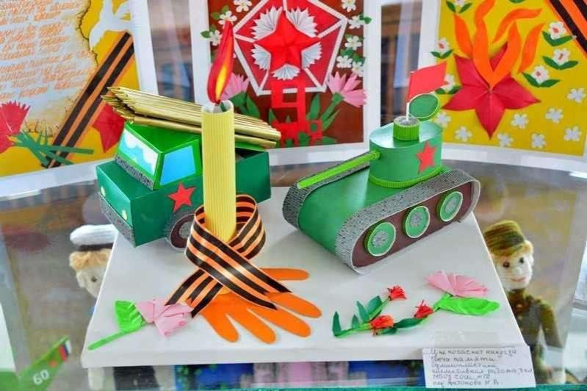

Slide 20
Результаты проекта
Дети получили первичные знания о празднике День Победы, о ветеранах,
имеют представление о Великой Отечественной войне.
У детей сформировался положительный образ солдата.
- Воспитанники получили элементарные знания о празднике, военной
технике.

Slide 21
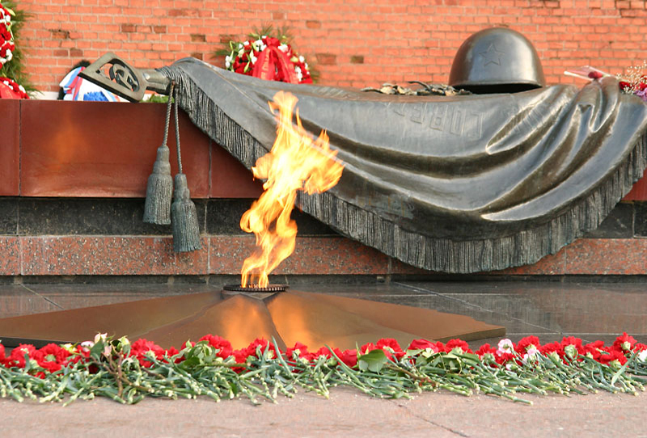

Slide 22

Пусть будет мир
Как надоели войны на свете,
Гибнут солдаты и малые дети,
Стонет земля, когда рвутся снаряды,
Матери плачут и плачут комбаты.
Хочется крикнуть: " — Люди, постойте,
Войну прекратите, живите достойно,
Гибнет природа и гибнет планета,
Ну неужели вам нравится это??? "
Война — это боль, это смерть, это слёзы,
На братских могилах тюльпаны и розы.
Над миром какое-то время лихое,
Где прАвит война, никому нет покоя.
Я вас призываю, нам всем это нужно,
Пускай на земле будет мир, будет дружба,
Пусть солнце лучистое всем нам сияет,
А войн — НИКОГДА и НИГДЕ не бывает!!!

Slide 23
